Slide 1
Презентацію на тему: Освіта у 1960-1980 рр.
Підготувала:
Демченко Дарина

Slide 2
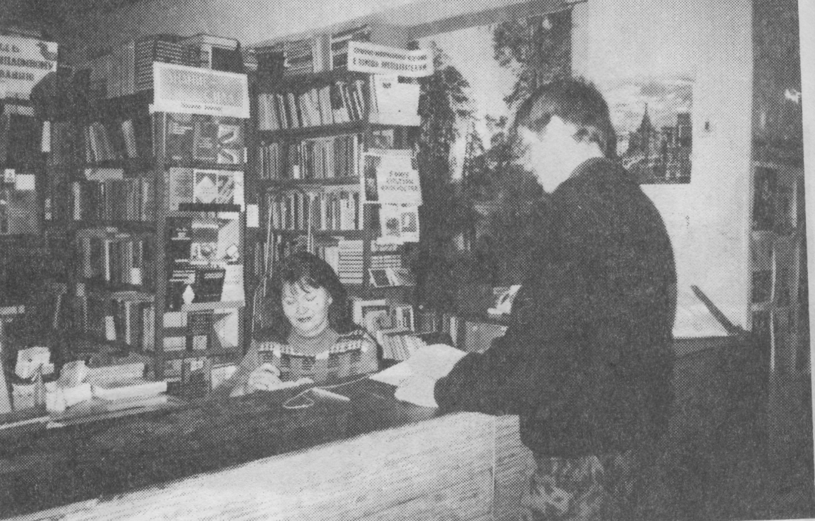
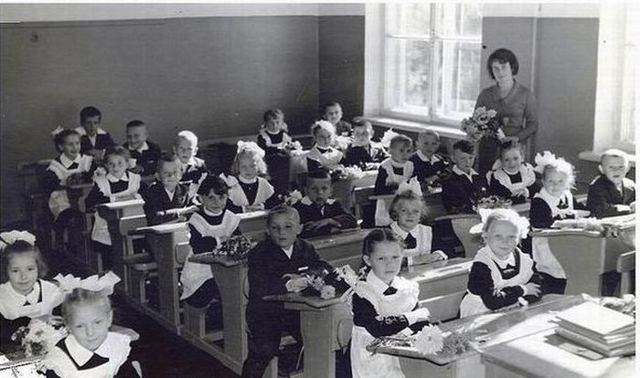
60-70-ті рр. в галузі освіти – це постійне експерементування, політизація, пристосування освіти до певних змін.Внаслідок зростання міського населення загальний рівень освіти формально зріс. Протягом 1970-х рр.. питома вага людей, які мали повну й неповну середню освіту, серед зайнятих у народному господарстві збільшився з 65 до 80%.

Slide 3
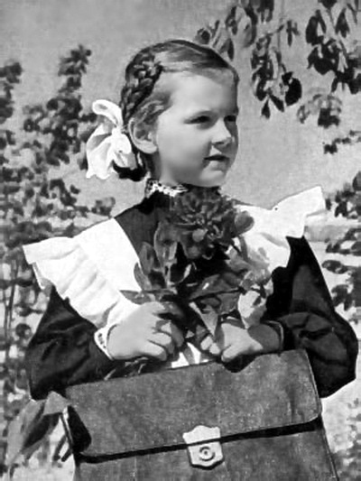
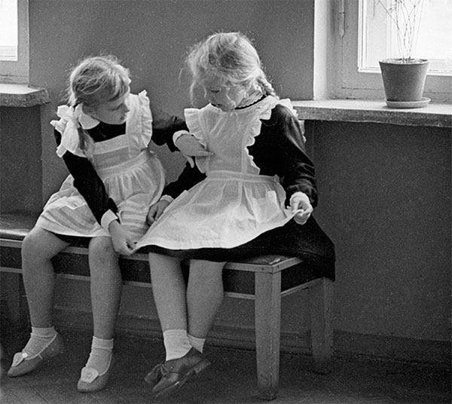
У 1975 р. було введено обов'язкове 10-річну освіту. Якщо в середині 1950-х рр.. повну середню школу закінчили менше 40% дітей, в кінці 1960-х рр.. - Близько 70%, то в 1976 р. - 97%. Однак перехід до обов'язкового середньої освіти породив безліч проблем та потреб “комуністичного будівництва”.

Slide 4
Спеціалізація навчання, навіть у старших класах, практично не допускалася. Тільки нечисленні математичні та мовні школи давали поглиблені знання з профілюючих предметів, але за рахунок додаткового навантаження на учнів. Навчальні програми, особливо з технічних предметів, були перевантажені. До того ж один день на тижні старшокласники навчалися робочим спеціальностями в навчально-виробничих комбінатах (КПК). Ефективність такого навчання була низька, а саме воно, найчастіше, формально: професію, відповідну профілю навчання в КПК, вибирали лише 17% випускників.

Slide 5
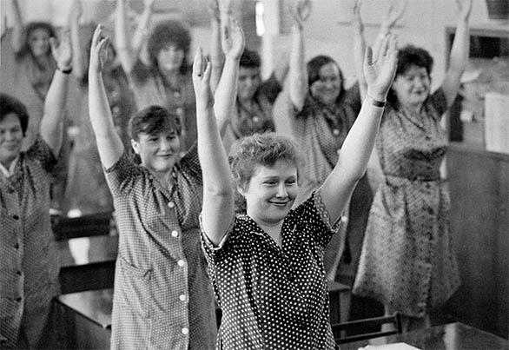
Для оволодіння багатьма робочими професіями в місті і, тим більше, на селі знання в обсязі середньої школи не були потрібні. Але всі випускники восьмирічки, в тому числі і ті, хто рішуче не бажав вчитися, повинні були надходити в старші класи. Щоправда, поряд зі школою середню освіту давали професійно-технічні училища (ПТУ). В кінці 1970-х рр.. в школах щорічно отримували середню освіту 3 млн чол., а в ПТУ - понад 500 тис.

Slide 6
Однак основна увага в ПТУ приділялася професійному навчанню, а загальноосвітні предмети викладалися «полегшено». Надходили туди, як правило, самі слабкі учні. Престиж ПТУ був украй низький, а тому більшість батьків прагнули, щоб їхні діти закінчували десятий клас у школі. Відрахувати невстигаючого школа не могла. Вчителям доводилося перекладати з класу в клас явних двієчників, діючи за системою «три пишемо - два в умі".

Slide 7
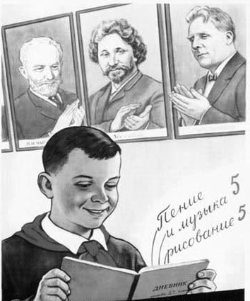
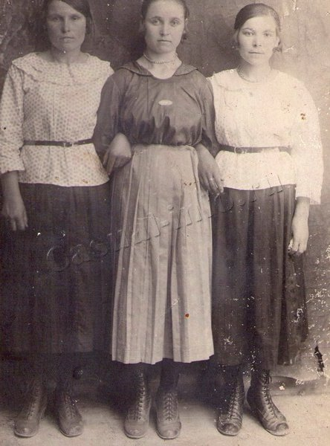
У 1965 здобували освіту майже 1262 тис.чол. Зокрема, учням, які мали великий практичний досвід роботи, для одержання восьмирычної освіти було організовано класи зі скороченим терміном навчання.

Slide 8
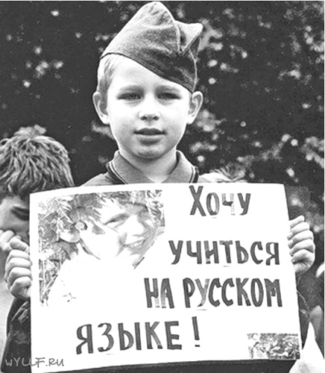
До 1976 р. було здійснено перехід до загальнообов’язкової сер.освіти . Розширювалася мережа дитячих позашкільних закладів. : створювались нові палаци і будинки піонерів та школярів,клуби, дитячі залізниці, музичні школи та інші.

Slide 9
Важливу роль у підготовці кваліфікованих кадрів робітників починають відігравати заклади професійно-технічного навчання. Для молоді, що закінчила восьмирічну школу ,було створено професійно-технічні училища., навчання в яких,як і раніше , залишалося безплатним.

Slide 10
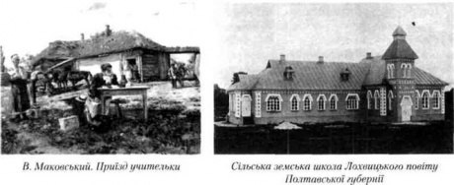
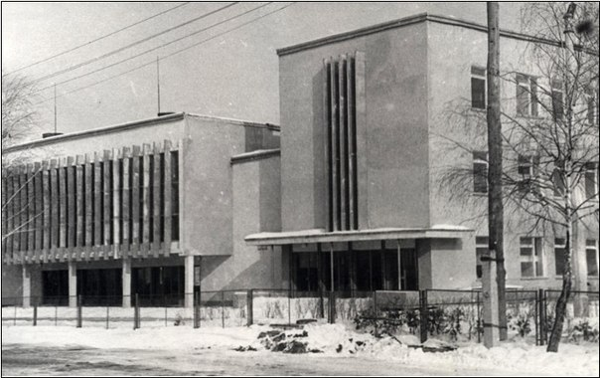
Школа постійно перебувала під контролем чиновників різних відомств - від органів освіти до комсомолу. Зате витрати держави на освіту залишалися невеликі. Зарплата працівників освіти становила в 1970 р. 81% середньої зарплати в промисловості, а в 1980 р. - лише 73,3%. Тому багато випускників університетів і педінститутів намагалися ухилитися від роботи за спеціальністю. Все це обернулося загальним зниженням рівня шкільної освіти.

Slide 11
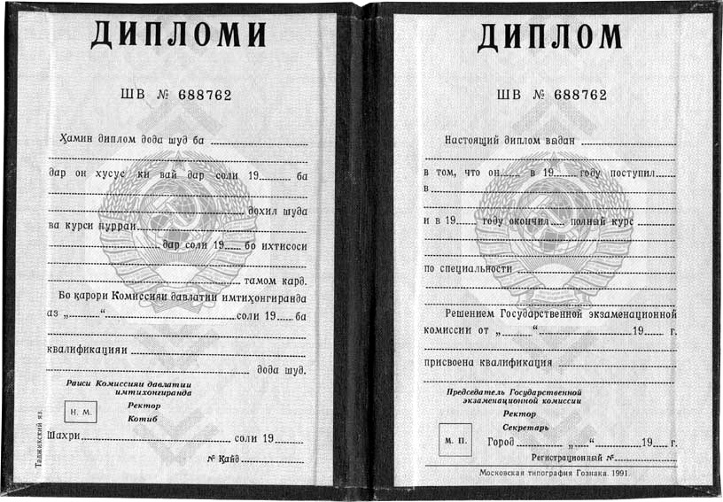
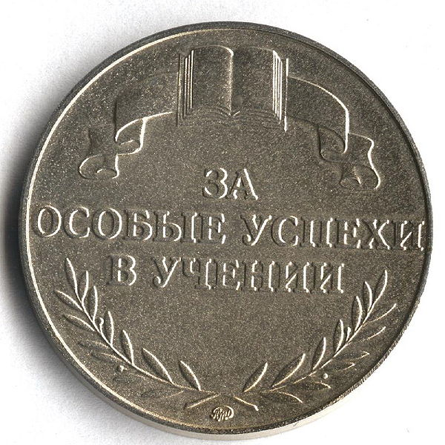
Більшість випускників десятирічки, в усякому випадку в містах, прагнули продовжувати освіту у вузах. Найбільші конкурси доводилося витримувати абітурієнтам, які надходили на гуманітарні факультети університетів, а також у медичні інститути. Високою популярністю користувалися провідні технічні вузи: мехмат, фізфак і факультет обчислювальної математики МДУ, Московські фізико-технічний та інженерно-фізичний інститути (МФТІ, МІФІ) і т.п

Slide 12
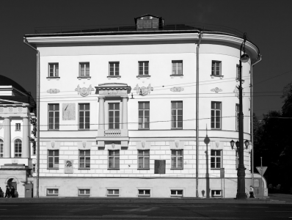
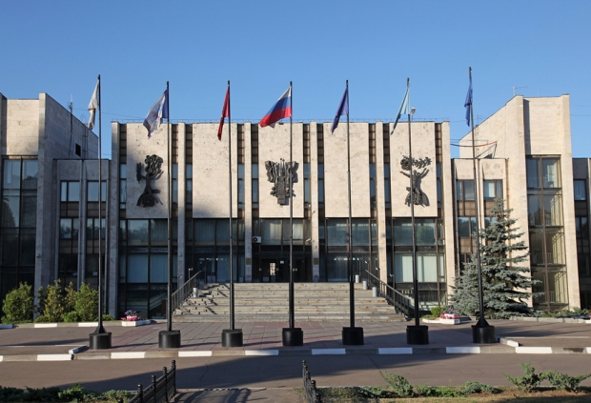
Самими ж престижними стали ВНЗ, випускники яких могли потрапити на роботу за кордоном, перш за все Московський державний інститут міжнародних відносин (МДІМВ), Інститут країн Азії та Африки (ІСАА) при МДУ та Інститут іноземних мов.

Slide 13
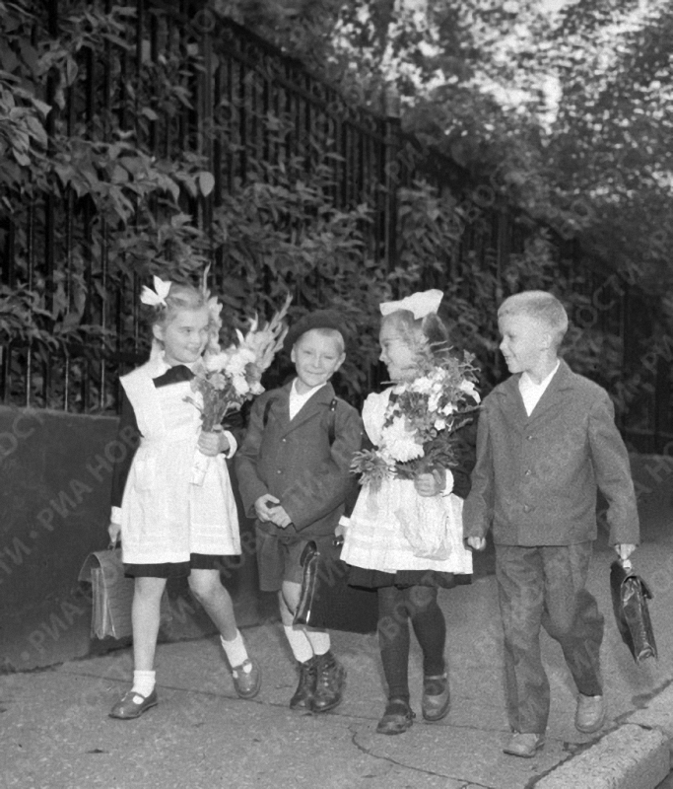
З 1973 р. при вступі до вузу став враховуватися середній бал шкільного атестата. Це змушувало школярів більш ретельно займатися в школі, але не дозволяло їм зосередитися на улюблених предметах. До того ж одні й ті ж оцінки, виставлені навіть у двох сусідніх школах, часто відповідали абсолютно різного рівня знань. З 1984 р. від врахування середнього балу відмовилися.

Slide 14
Між вимогами вузів і рівнем знань, який давала школа, змушував абітурієнтів вдаватися до послуг приватних репетиторів. Щоб допомогти дітям подолати високий конкурс в престижний вуз, батьки намагалися знайти знайомство серед викладачів або високих покровителів, а то й просто вдавалися до хабарів. Для юнаків вступ до вузу (тільки на денне відділення) означало, крім іншого, можливість уникнути служби в армії, в якій все ширше поширювалися «нестатутні відносини» і існував (з 1979 р.) ризик потрапити в зону бойових дій (Афганістан).

Slide 15
Кількість вузів і чисельність студентства продовжували рости. В кінці 1970-х рр.. в СРСР було понад 5 млн. студентів, а кожен десятий працюючий мав вищу освіту. До 1979 р. 57% студентів навчалися на денних відділеннях, а 43% припадало на частку «вечірників» і «заочників», поєднує навчання з роботою (в 1965 р. співвідношення було зворотним: 41% і 59%).

Slide 16
Розвиток освіти:
Позитивні явища | Негативні явища
-Перехід до загальної середньої освіти -Зростання обсягів методичного і матеріального забезпечення школи -Ґрунтовна підготовка учнів з базових дисциплін. Запровадження нових дисциплін. Загальний високий рівень навчання Формування педагогічних шкіл передового досвіду | -Зростання ідеологізації та русифікації освіти · Жорсткий партійний контроль над вчителями -Підвищення навантаження на учнів у зв'язку з ускладненням навчальних програм -Накопичення розриву між вищою і середньою освітою. Базової підготовки в школі стає недостатньо для вступу до вузу -Поглиблення розриву між сільською і міською школами -Школи орієнтувалися на здобуття учнями знань, а не на оволодіння практичним життєвим досвідом -Система освіти відставала від потреб нового етапу НТР · Панування традиційних методів навчання · Майже відсутня спеціалізація шкіл

Slide 17
Загальна характеристика:
· Центром наукових досліджень залишалась АН УРСР.
· Зростання кількості наукових працівників.
· Розвивалися ті галузі науки, які не потребували складного лабораторного обладнання, і ті, що були пов'язані з військовими і космічними розробками.
· Майже повний занепад суспільних дисциплін, їх ідеологізація.
· Залишкове фінансування більшості наукових установ

Slide 18
Середня спеціальна та вища школа
Позитивні зміни:
Кількість навчальних профтехосвітніх закладів у 1959-1980 рр. збільшилась в 1,3 разу, учнів і студентів – більше як удвічі
За 20 р. вищу освіту здобули 2,5 млн осіб. За цей час підготовлено 3,8 млн фахівців із середньою спец. Освітою
Відкрито нові уні-ти: Донецький(1964), Сімферопольський(1972), Запорізький (1985)
Здійснено реконструкцію Львівського і Київського політехнічних інститутів, Дніпропетровського хіміко-технологічного інституту, зміцнено базу Дніпропетровського і Київського університетів

Slide 19
Помилки: 1. Орієнтація була на кількісні показники,тобто збільшення загалу студентів. 2. Освіту було політизовано. 3. Вища і середня спец. школа часто не враховувала потреб нових галузей науки і техніки. 4. Широкого розмаху набрав 3 трудовий семестр. 5. Якість вищої освіти залишалася дуже низькою, особливо на заочній та вечірній формах навчання.

Slide 20
Дякую за увагу!

